Slide 1
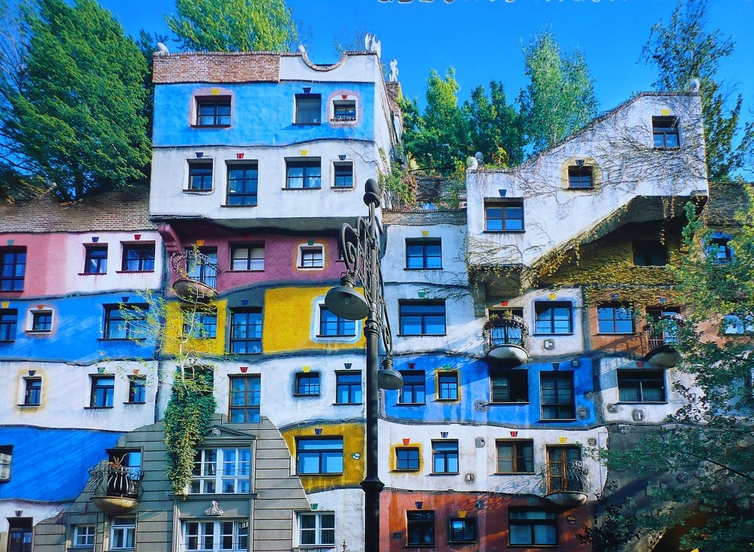
► Exemple de projet en CM1-CM2 : Hundertwasser
Production finale : élaborer une production plastique à la manière de Hundertwasser : tableau, maquette.
► Eléments culturels :
Des artistes germanophones.
Etude de l'œuvre d'un artiste engagé.
Architecture urbaine et populaire.
► Lexique :
Les villes, pays.
Les bâtiments (école, crèche...)
Les couleurs.
Les noms des déchets
► Autres éléments d’ordre linguistique :
Les noms communs prennent une majuscule
Les mots composés
► Stratégies :
S’appuyer sur les mots transparents
Similitudes entre anglais et allemand (langues germaniques)
► Prolongements :
Géographie : La carte des pays germanophones.
Histoire de l'art :
EDD : exemple d'initiatives écologiques allemandes.

Slide 2
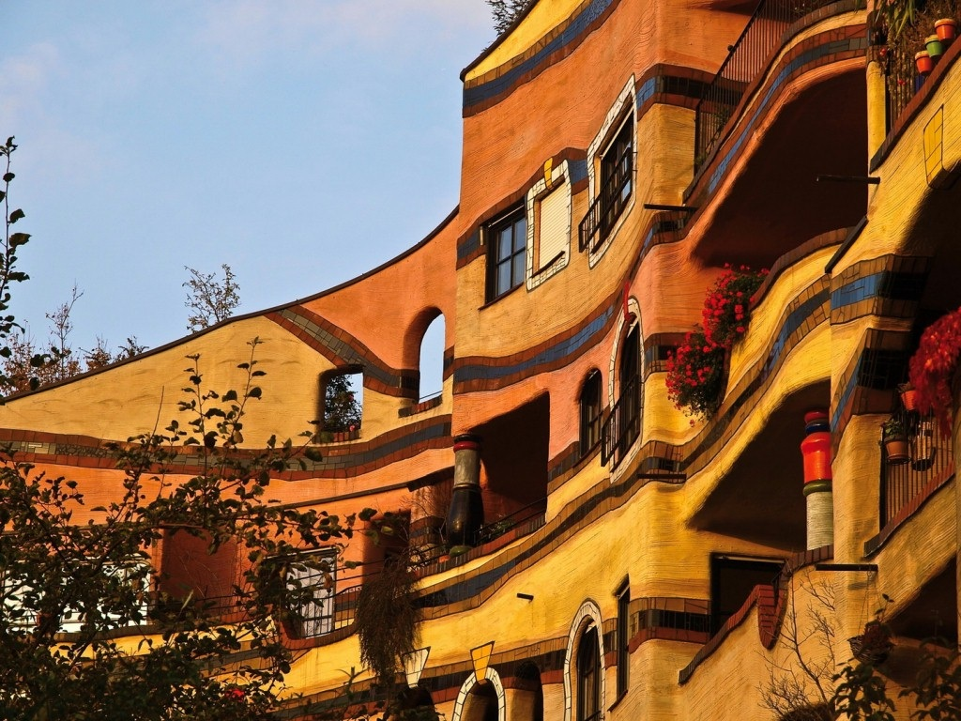
► Mise en œuvre :
Séances | Objectifs | Démarche
1 | Découvrir les œuvres d'Hundertwasser. Emettre des hypothèses sur la langue utilisée (les langues utilisées). Emettre des hypothèses sur les lieux où se trouvent les constructions. | Faire visionner une vidéo qui présente 10 œuvres architecturales de Hundertwasser. https://www.youtube.com/watch?v=9ACn4xiq3UM
2 | Faire des recherches sur Hundertwasser. Créer une carte d'identité. | Faire prendre conscience que parler allemand ne veut pas dire être allemand.
3 | Elaborer une carte des pays germanophones (langue maternelle, langue secondaire) | Faire rechercher les pays germanophones.
4 | Présenter Klimt, Kandinsky et Klee, trois artistes germanophones. | Essayer de trouver leur nationalité. Découvrir leurs œuvres.
5 | Lire une biographie Comprendre un texte. | Découvrir un texte biographique sur Hundertwasser. Répondre à un questionnaire
6 | Lire, déduire et comprendre un document de tri sélectif en langue allemande. | Découvrir un document authentique sur le tri sélectif de la ville de Graz.

Slide 3
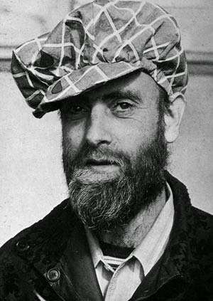
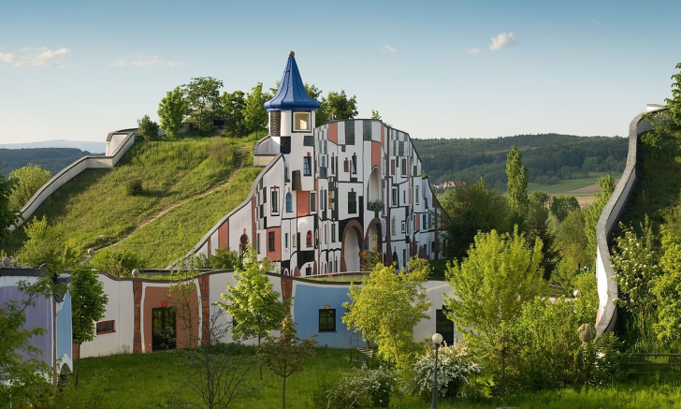
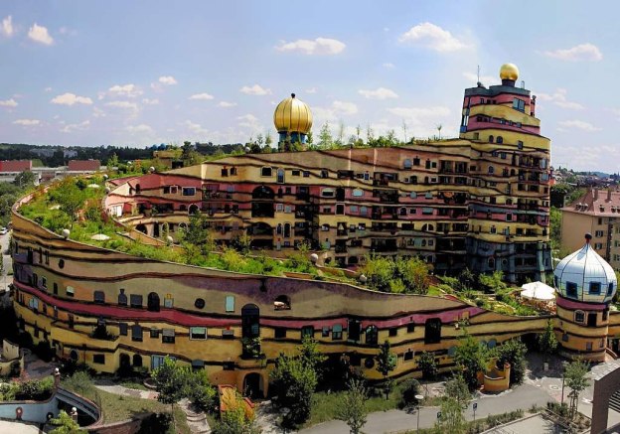
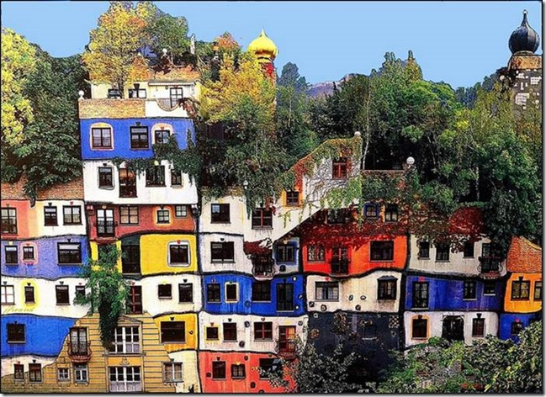
Friedensreich Hundertwasser
Né en 1928 Mort en 2000
Nationalité : Autrichien
Profession : Peintre et Architecte
Ses constructions hautes en couleurs sont inspirées de Gaudi. Ses façades sont multicolores, les formes sont audacieuses : courbes, spirales, toits recouverts de verdure, arbres locataires, coupoles.
Village thermal de Blumau Waldspirale à Darmstadt Hundertwasserhaus

Slide 4
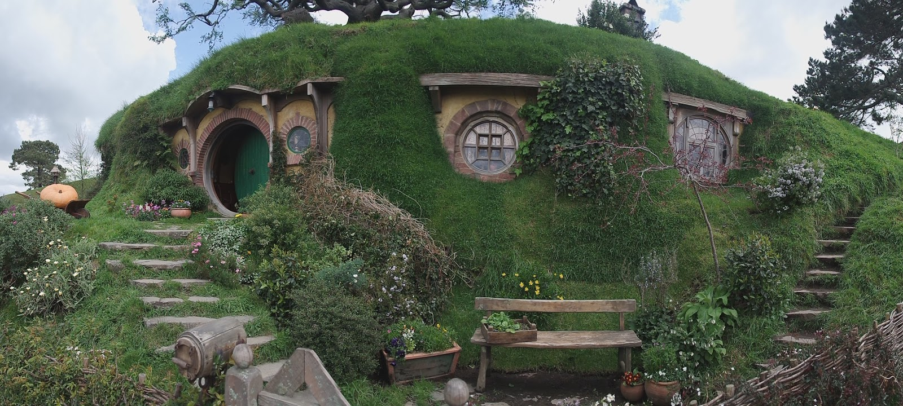
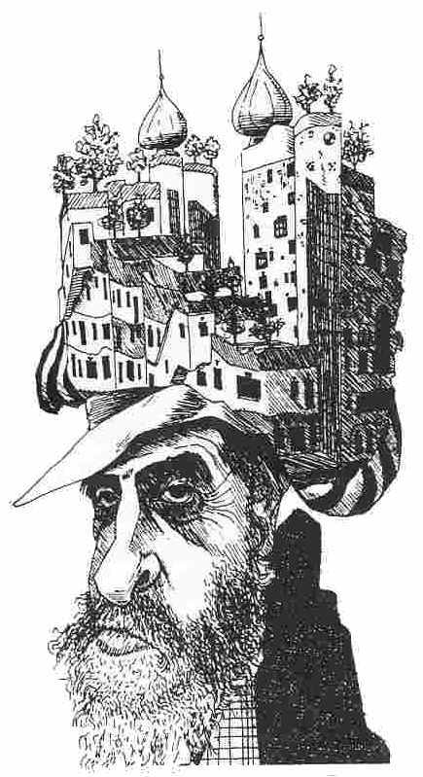
HUNDERTWASSER

Slide 5
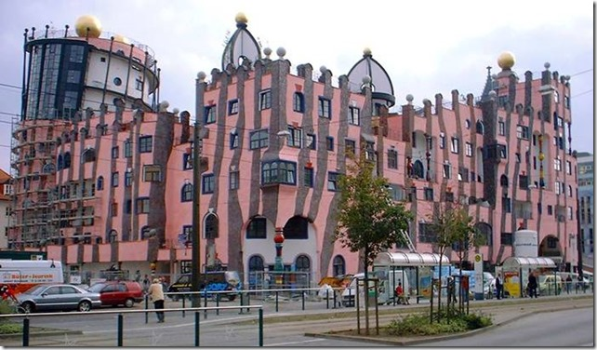
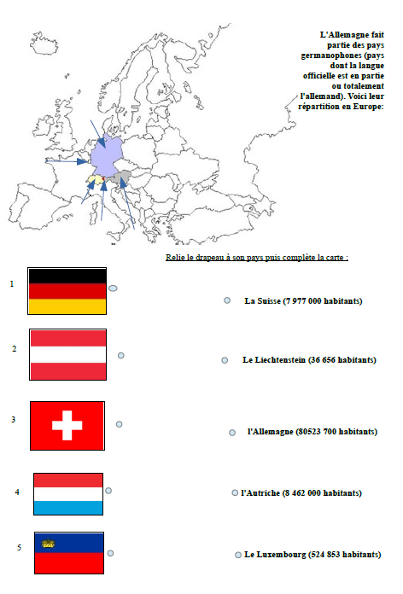

Slide 6
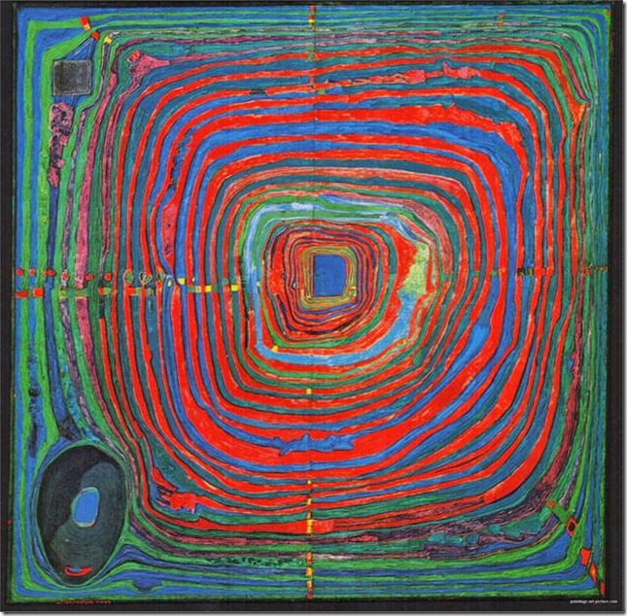
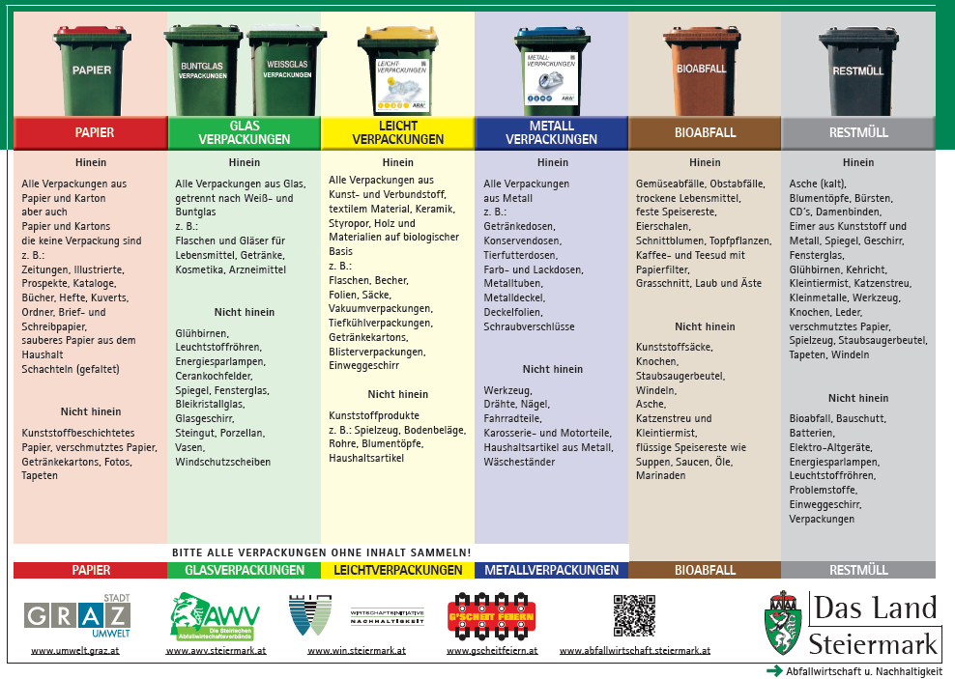

Slide 7
